Slide 1











“一生一芯”计划 2024年暑期宣讲会
微信公众号
Website: ysyx.org
Email: ysyx@bosc.ac.cn
随到随学，全年开放报名
余子濠
“一生一芯”项目组
2024.07
计算机系统与处理器
芯片课程虚拟教研室

Slide 2
“一生一芯”计划总体介绍
基于开源新赛道的一种贯通课程的实践型开放式大规模人才培养计划
应用程序
U-boot
OpenSBI
软
硬
件
协
同
GCC
吸引
提升
培养
运行时环境
熟悉
软件
面向所有
芯片设计爱好者
不限学校
不限专业
不限年级
不限基础
*支持在校生免费流片
UEFI
LLVM
(简易)操作系统
QEMU
Linux
指令集(RISC-V)
香山
乱序超标量
一致性
微结构
深入
芯片
IP
预取
前后端全链条
电路
缓存
指令扩展
分支预测
综合
工艺映射
物理设计
布局
标准单元
了解
EDA
物理验证
布线
布图
CS
时序分析
版图
时钟树
等价性验证
EE
打破教育资源
不平衡的壁垒
突破传统课程的边界,
融合EE和CS的全栈人才培养
培养后进入开源社区/企业, 攻关卡脖子领域
Notes:
这张图展示了一生一芯的3个目标,
我们希望一生一芯可以打破教育资源不平衡的壁垒, 让所有高校的学生都有机会接触到处理器芯片设计;
我们也希望突破传统课程的边界, 尝试构建融合EE和CS的全栈人才培养方案;
最后, 我们也希望学生学习完一生一芯之后, 可以进入系统软件, 芯片, eda等社区或企业, 攻关卡脖子领域

Slide 3
新看点1 – 坡度更缓的阶段划分
对原来的B阶段进行拆分
有一些高中生甚至初中生开始尝试学习“一生一芯”
给他们提供更合适的学习阶段
这也有利于零基础同学的学习
S阶段
A阶段
仙剑/Debian
入学答辩
B阶段
仙剑/Debian
自制OS/Linux
C阶段
超级玛丽
自制OS/Linux
RV32GC(~100条)
+特权级+MMU
D阶段
超级玛丽
RT-Thread
RV32GC(~100条)
+特权级+MMU
预学习阶段
超级玛丽
RT-Thread
RV32E(45条)
乱序超标量
+体系结构优化
数列求和
9条指令
RV32E(45条)
流水线+cache
流水线+cache
3条指令
单周期
单周期
总线+SoC
总线+SoC
总线+SoC
单周期
设备
设备
设备
设备
设备

Slide 4
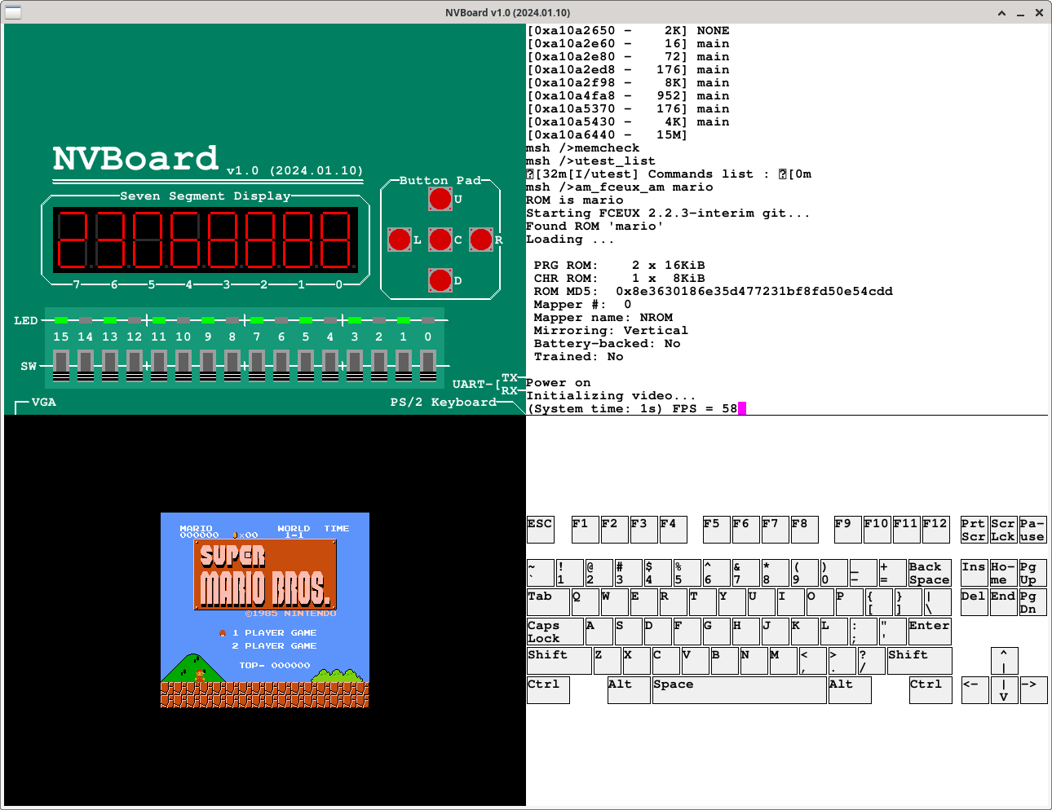
新看点2 – SoC全系统学习(B阶段中期)
可以理解全系统中的每一个细节
程序->函数->指令->请求->信号
超级玛丽
RT-Thread
AM裸机运行时
RISC-V指令集
NPC处理器
ysyxSoC
NVBoard

Slide 5
新看点3 – 处理器设计全流程学习(B阶段后期)
性能优化
架构设计
逻辑设计
功能验证
性能验证
电路评估
物理设计
新特性
瓶颈定位
设计语言
测试生成
测试生成
时序分析
iEDA
EDA工具
性能计数器
负载生成
AM
裸机运行时
参考实现
仿真环境
面积评估
iEDA.iSTA
时序分析工具
NEMU
指令集模拟器
设计探索
NEMU
指令集模拟器
结果对比
参考实现
功耗分析
Yosys
综合工具
mtrace/btrace
踪迹
性能分析
DiffTest
差分测试方法
现场复现
性能分析
MemCalibrate
访存延迟校准
iEDA.iPA
功耗分析工具
CacheSim/BrSim
功能模拟器
Chiseltest/
SymbiYosys
形式化验证
出错分析
SDB
简易调试器
CacheSim/BrSim
功能模拟器
基准测试
Verilog
传统开发语言
FCEUX
红白机模拟器
itrace/mtrace/
ftrace/dtrace
全系统踪迹
Chisel
敏捷开发语言
RT-Thread
嵌入式OS
自制OS
一键仿真脚本
GTKWave
波形查看器
性能计数器
学生无需实现

Slide 6
新看点3 – 处理器设计全流程学习(B阶段后期)
学习先进的验证方法——形式化验证
工具自动帮我们寻找出错的测试用例
如果找不到, 就证明了正确性
学习性能评估和优化方法
IPC: 模拟器(CacheSim, BrSim, 性能评估)+性能计数器(性能分析)
频率: Yosys(综合器)+iEDA.iNO(网表优化)+iEDA.iSTA(时序分析)
学习功耗评估和优化方法
iEDA.iPA(功耗分析)
学习物理设计全流程
iEDA(开源EDA工具)

Slide 7
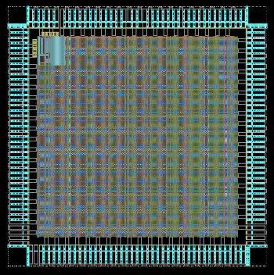
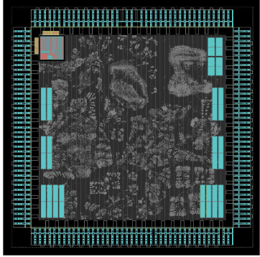
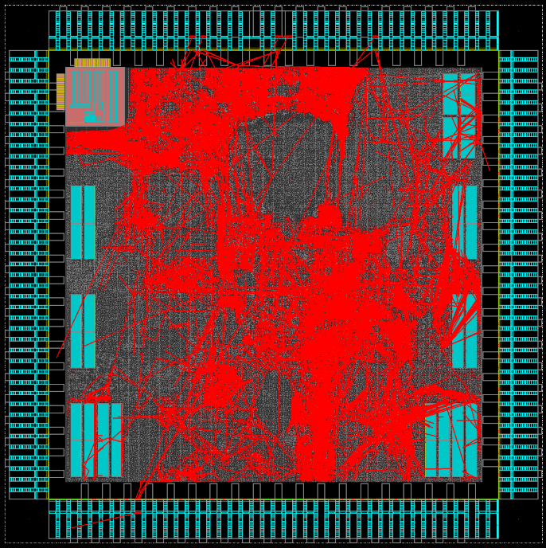
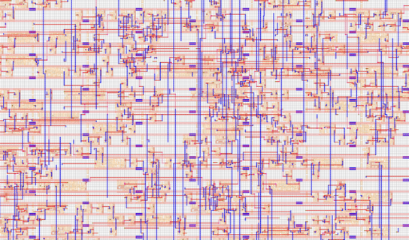
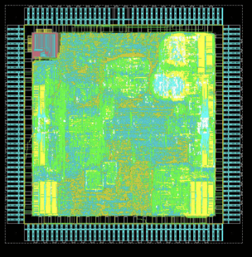
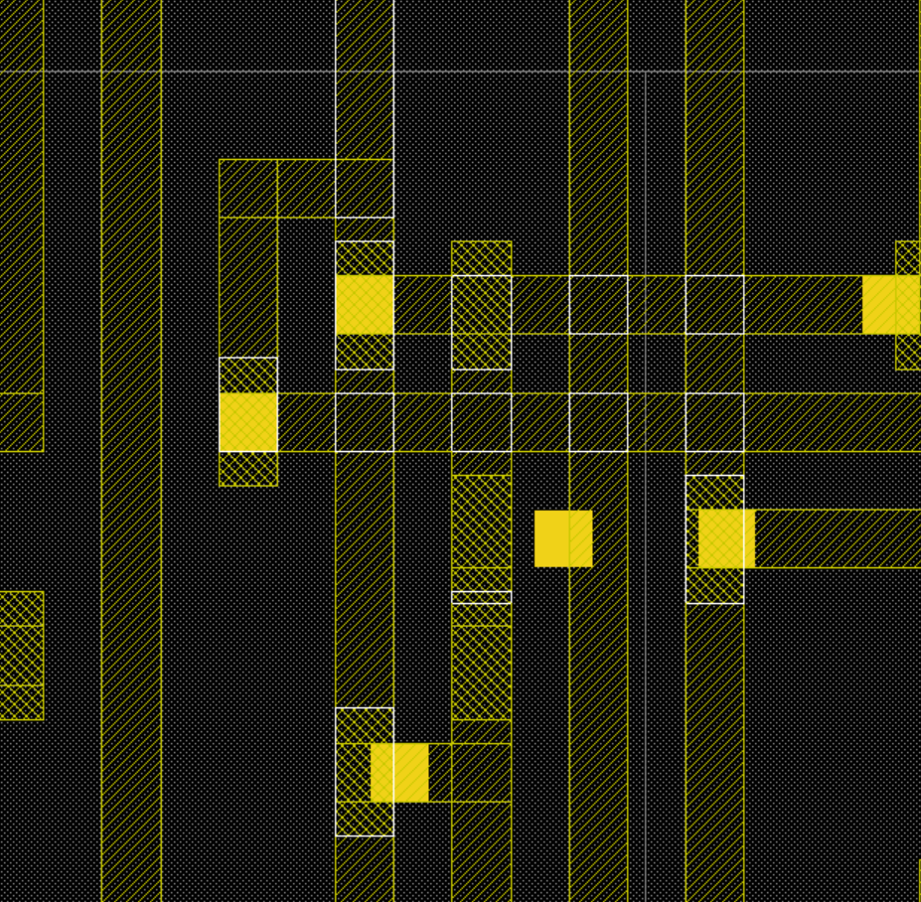
iEDA 的工具（贯穿netlist->GDSII)
RTL
Logic Synthesis
Logic Compiler
Netlist
Logic Optimization
Physical Design
Netlist Optimization
iNO
iMAP
Technology Map
Floor planing
iFP
Formal
Power Delivery Network
iPDN
Analysis
Placement
iPL
布图规划
布局
时钟树综合
RC Extraction
Clock Tree Synthesis
iCTS
iSTA
Static Timing Analysis
Timing Optimization
iTO
iPA
Power Analysis
Routing
iRT
IR Drop
Engineering Change Order
Electromigration
Filler
Physical Verification
Sign-off
iDRC
Design Rule Check
GDS II
Electronic Rule Check
Layout vs. Schematic
布线
版图及设计规则检查
Notes:
then, our floorplaning tool, namely iFP, it is used to initialize layout, plan IO cell and pad, place macro cell, place physical cell. The role of iPDN is evaluating power requirement, plan PDN, connect power stripe and ring

Slide 8
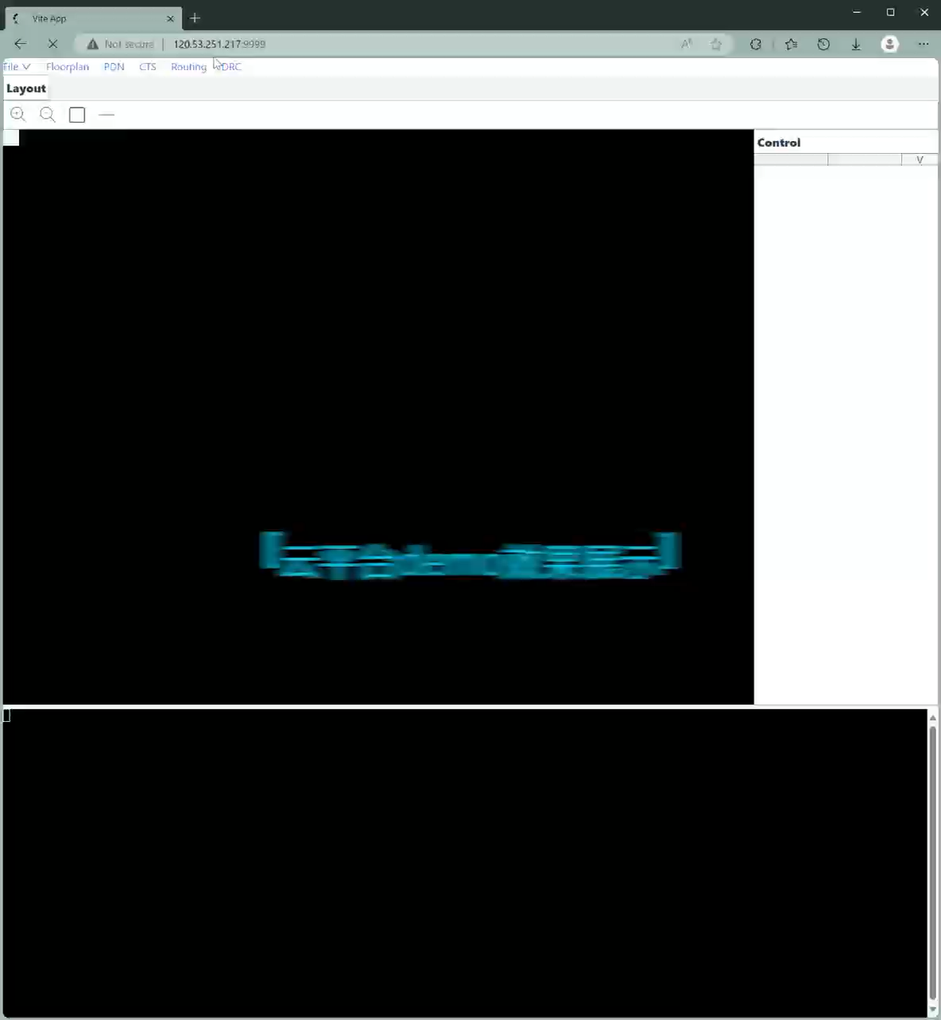
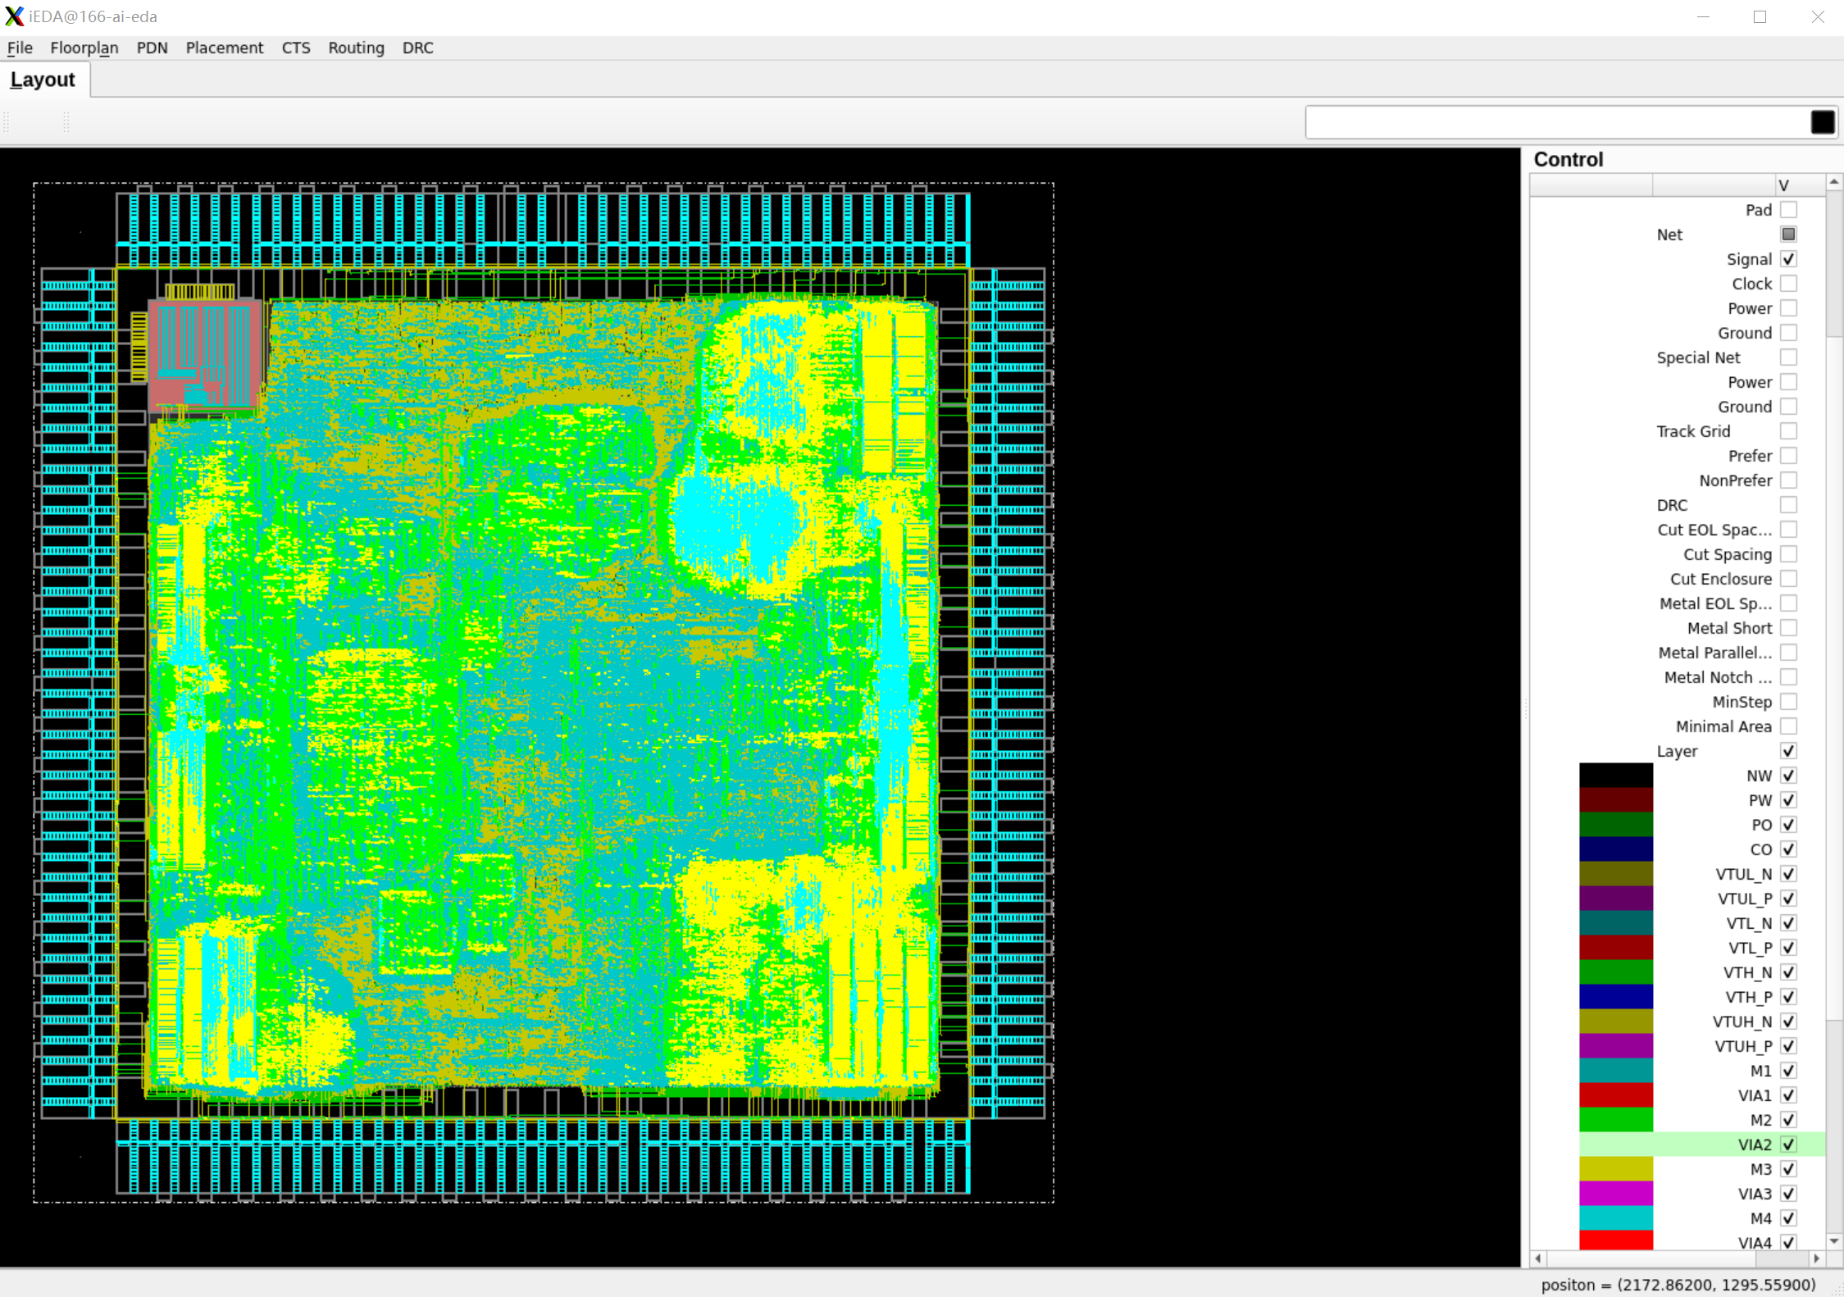


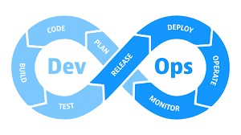
基于开源EDA工具链的芯片设计平台
布线器1
布局
时序评估
布线器1

Slide 9
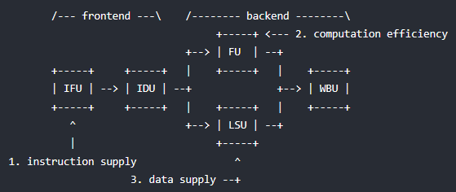
新看点4 – 更专业的处理器开源benchmark
项目负责人: 陈璐, 博士生@中国科学院计算技术研究所
核心骨干(选自“一生一芯”优秀学员): 晁宇龙, 戴桂雨, 王锐, 魏人
技术顾问: 周耀阳, 博士@开源芯片研究院, 香山处理器性能组组长
覆盖访存单元, 整数单元, 浮点单元,
分支预测, Cache等多个处理器关键部件
提供香山等开源处理器的性能跑分
后续可支持性能打榜
前端密集 |  |  | 计算密集 |  |  | 访存密集
分支密集 | C编译器, gobmk |  | 整数密集 | hmmer, h264 |  | 流式内存访问 | stream
ICache压力 | 自制RTL仿真器 |  | 浮点密集(可选) | GEMM, Stencil |  | 不规则内存访问 | mcf，图算法

Slide 10

开发环境更新
Ubuntu 22.04 -> Ubuntu 24.04
原则上仍可使用22.04
但还是推荐使用新版本
获得新工具和库的支持(新API, 性能提升等)
初步支持ARM架构的MacOS
感谢Kingfish404(https://github.com/Kingfish404)提供的PR
https://github.com/NJU-ProjectN/abstract-machine/pull/9

Slide 11
认证和流片
认证要求: 完成相应学习内容并通过认证考核
形式: 答辩+代码展示+评委提问
流片要求: 完成相应学习内容并通过流片考核
形式: 在线代码调试考核+答辩
通过后自动获得相应认证
具体细节请参考
网站发布的相关要求
S阶段
最低流片标准
A阶段
仙剑/Debian
入学答辩
最低认证标准
B阶段
仙剑/Debian
自制OS/Linux
C阶段
超级玛丽
自制OS/Linux
RV32GC(~100条)
+特权级+MMU
D阶段
超级玛丽
RT-Thread
RV32GC(~100条)
+特权级+MMU
预学习阶段
超级玛丽
RT-Thread
RV32E(45条)
乱序超标量
+体系结构优化
数列求和
9条指令
RV32E(45条)
流水线+cache
流水线+cache
3条指令
单周期
单周期
总线+SoC
总线+SoC
总线+SoC
单周期
设备
设备
设备
设备
设备

Slide 12



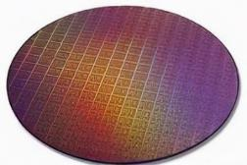
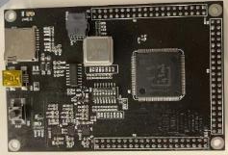
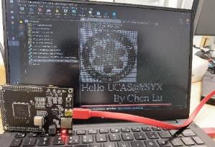
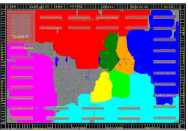
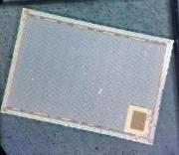
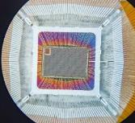
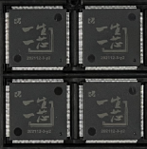
学习路线图(以学习到A阶段后流片为例)
A
C
B
A
sh $ cat hello.c
#include <stdio.h>
int main() {
printf(“Hello YSYX!\n”);
return 0;
}
PLL
VGA
UART
SPI
填写报名问卷
[~10分钟]
预学习
[2个月]
入学答辩
[~15分钟]
D/C/B阶段
[~3个月]
A阶段
[~3个月]
代码调试考核
[~45分钟]
接入SoC
[~1周]
后端物理设计
[~2个月]
投片生产
[2~4个月]
芯片封装
[~2周]
板卡基础测试
[~1周]
板卡系统测试
[~1周]

Slide 13
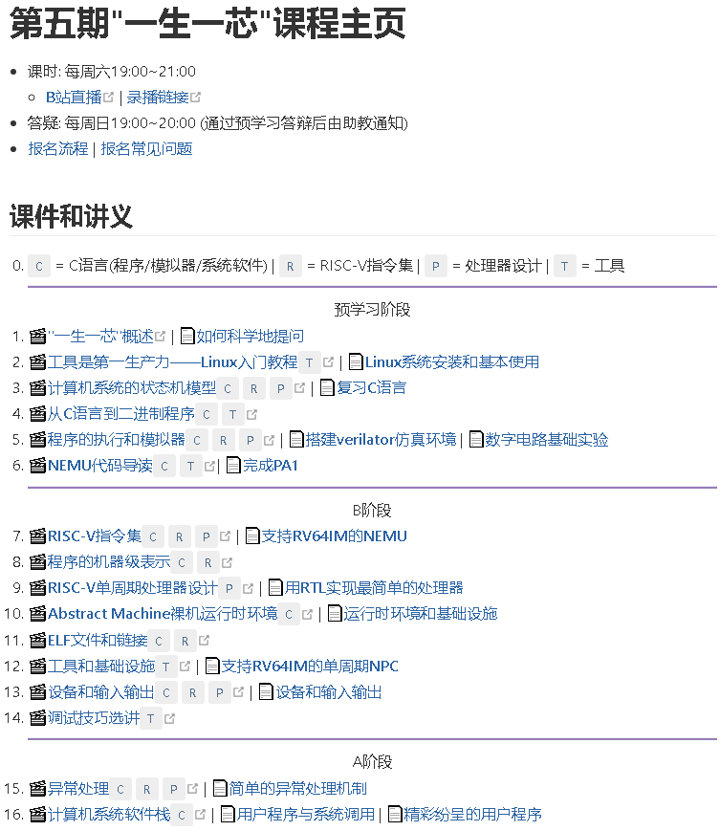
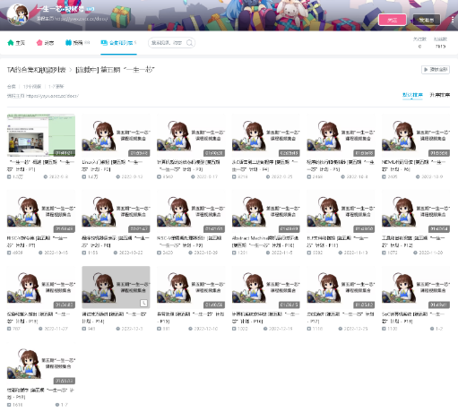
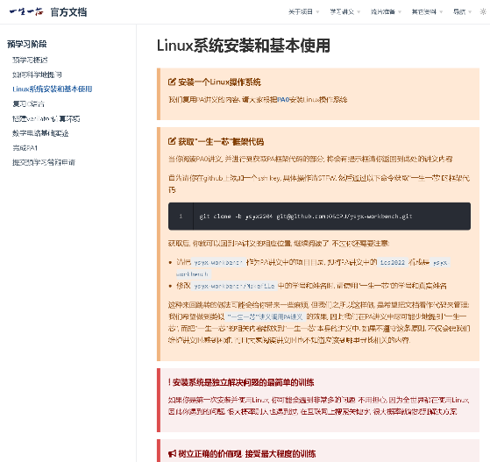
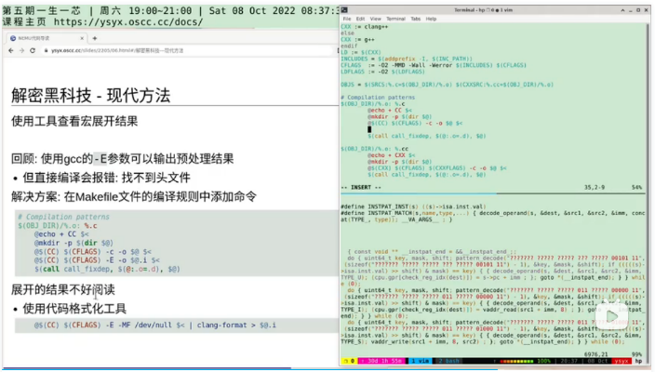
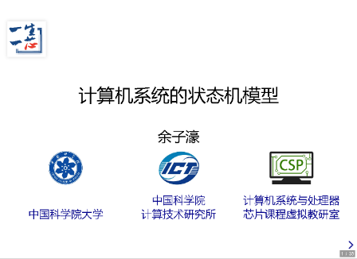
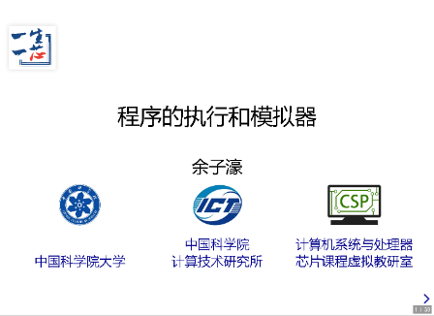
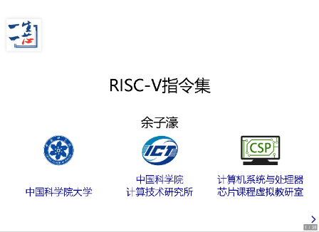
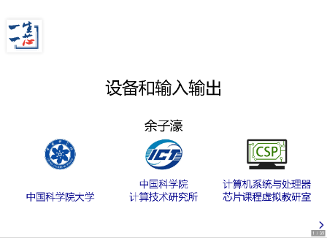
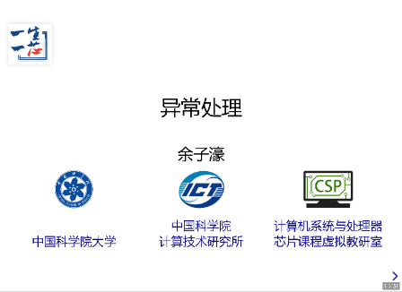
报名无需费用, 学习资源均开放
课程主页
讲义40万字
课件800+页, 10万字
教学视频时长40+小时
B站账号: 一生一芯-视频号
课件讲解+代码讲解+代码演示
B站账号: 一生一芯-视频号

Slide 14

“一生一芯”资源
“一生一芯”主页 - ysyx.org
学习资料 - ysyx.org/docs/
包含课件, 讲义, 直播和录播链接等
B站账号 - 一生一芯-视频号
B站主页
https://space.bilibili.com/2107852263
第六期录播集合
https://space.bilibili.com/2107852263/channel/collectiondetail?sid=1523995
第四期学生心得分享集合
https://space.bilibili.com/2107852263/channel/collectiondetail?sid=1173655

Slide 15
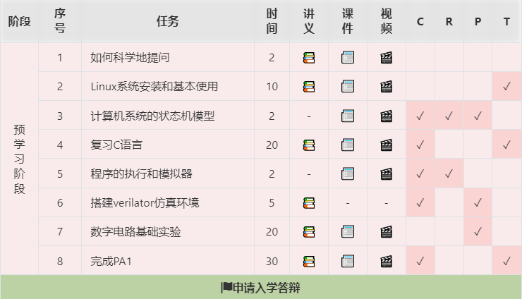
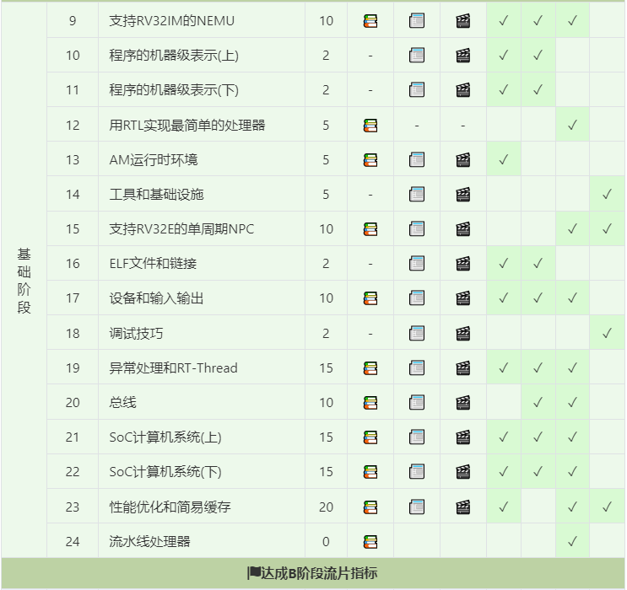

其他
直播
不定期进行A阶段内容的直播
A阶段之前的内容暂时不播, 课件和录播可参考第六期
部分内容将持续发布
B阶段流片要求(7月)
欢迎大家投简历加入SoC和后端小组
ysyx@bosc.ac.cn 或联系学习群中的助教
开源benchmark(8月)
D阶段(8月)
总体上不影响学习内容
开源EDA工具链的芯片设计平台(10月)
A阶段学习内容和流片要求(12月)

Slide 16

常见问题
Q: 在哪里报名? A: 官网ysyx.org, 按流程操作
Q: 学习资料在哪里? A: 官网ysyx.org
Q: 我低年级/普通高校/其他专业/零基础, 能否参加? A: 能
Q: 我已经毕业, 能否参加? A: 能学习, 但不能免费流片
Q: 报名什么时候截止? A: 一直开放, 随到随学
Q: 报名和学习是否收费? A: 公益项目, 不收费
Q: 报名怎么筛选? A: 不筛选, 项目组鼓励大家学习
Q: 一般要学多久? A: 因人而易, 可以先学两周试试
Q: 什么时候要学完? A: 没有要求, 学完就申请答辩
Q: 学得慢会不会被淘汰? A: 不会, 项目组鼓励大家持续学习
Q: 可以组队吗? A: 不可以
更多
常见问题

Slide 17



更多详细信息请关注“一生一芯”网站
域名是ysyx.org
所有信息都放在网站上
未尽事宜也请关注网站和后续通知
随到随学，全年开放报名
扫码或登录 ysyx.org 点击“报名参与”
官方网站
ysyx.org
“一生一芯”公众号

Slide 18








感谢“一生一芯”的指导团队、助教团队和支撑团队 以及发起单位和支撑单位的支持和赞助
北京开源芯片研究院

